Slide 1

新人研修成果物発表
文責：株式会社ボイス
システム部
大野篤也
Mail:a.ohno@i-voice.co.jp

Slide 2

目次
１ 開発アプリの紹介
２ DB構成
３ 画面一覧・設計・テスト結果
４ ソースコード数
５ 反省・感想

Slide 3








開発アプリの紹介
◎開発目的
１つのサービスを用いて本や漫画をネットで電子版が購入する。
→Amazon,kindleのようなサービスです。
◎対象ユーザー
・スマートフォンおよびタブレット端末をお持ちの方。
・クレジットカードをお持ちの方。
・本および漫画を読む頻度が多い方。
◎使用言語、ツール
Html,css,javascript,bootstrap(4),java(11),mysql,phpMyAdmin,
eclipse,thymeleaf,spring boot(2.4.5)

Slide 4
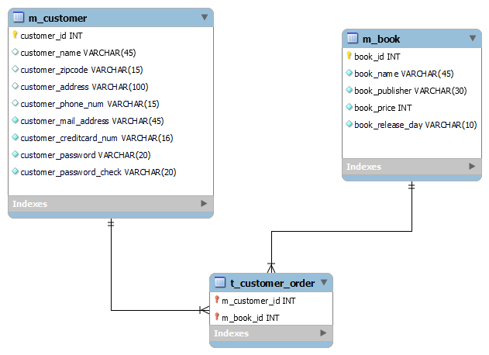
DB構成（テーブル）
顧客データ（m_customer）と本データ（m_book）の２つの正規テーブルとどの顧客がどの本を買ったかを示すデータ（t_customer_order）の中間テーブルの３つのテーブルから構成されます。

Slide 5
DB構成（カラム）
◎顧客テーブル
顧客ID、名前、郵便番号、住所、電話番号、メールアドレス、クレジットカード番号、パスワード、パスワード（確認）の9つのカラムから構成されています。
◎本テーブル
本ID、本の名前、出版社、値段、発売日の5つのカラムから構成されています。
※両方のテーブルにダミーデータ
（顧客は50、本は48）挿入されています。

Slide 6
画面一覧
新規登録、ログイン、マイページ、マイプロフィール変更、ブック購入（本一覧）、マイブック一覧の６つのページから構成されます。
下の図は遷移図と機能説明になります。より詳細な遷移図は別資料参照。
新規登録
マイページ
ブック購入
（本一覧）
顧客が新規ユーザー登録する。
顧客が自分のプロフィールを閲覧する。
ログアウトする。
退会する。
本を購入する。
マイブック
ログイン
マイプロフィール変更
購入した本の一覧を閲覧する。
顧客がログインする。
顧客が自分のプロフィールを変更する。

Slide 7
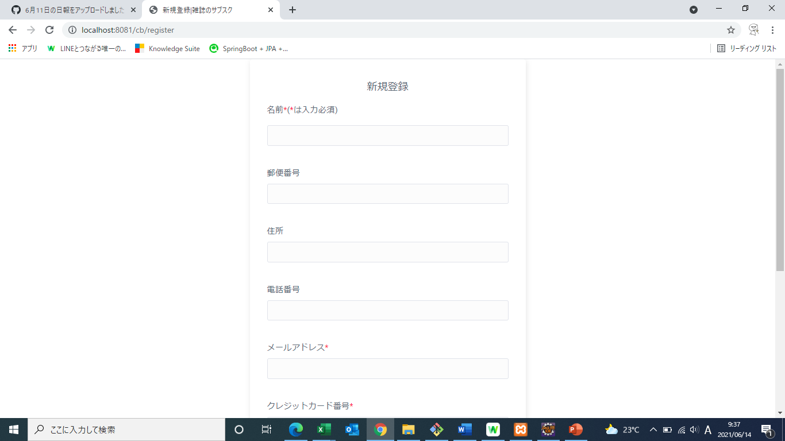
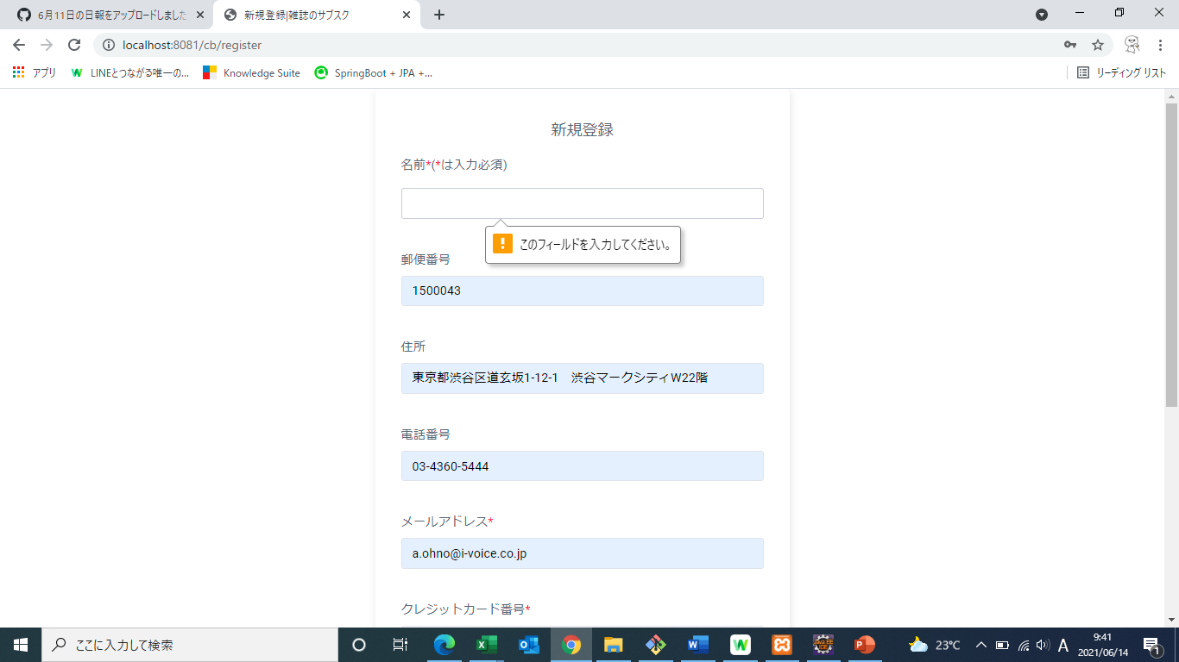
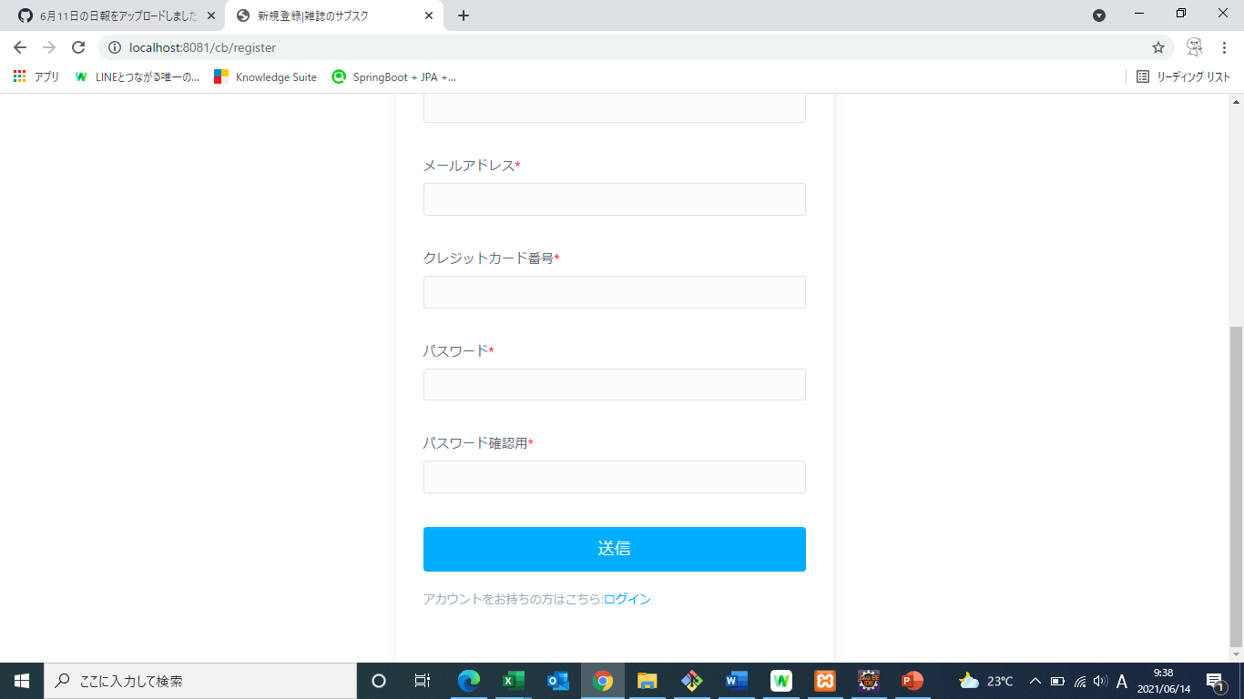
画面設計（新規登録画面）
名前、郵便番号、住所、電話番号、メールアドレス、クレジットカード番号、パスワード、パスワード確認用の名前の8つを入力して登録します。
名前、メールアドレス、クレジットカード番号、パスワード、パスワード確認用の5つは入力必須です。
入力しないと下のような警告が出ます。
郵便番号、住所、電話番号の3つは未入力でも登録可能です。

Slide 8
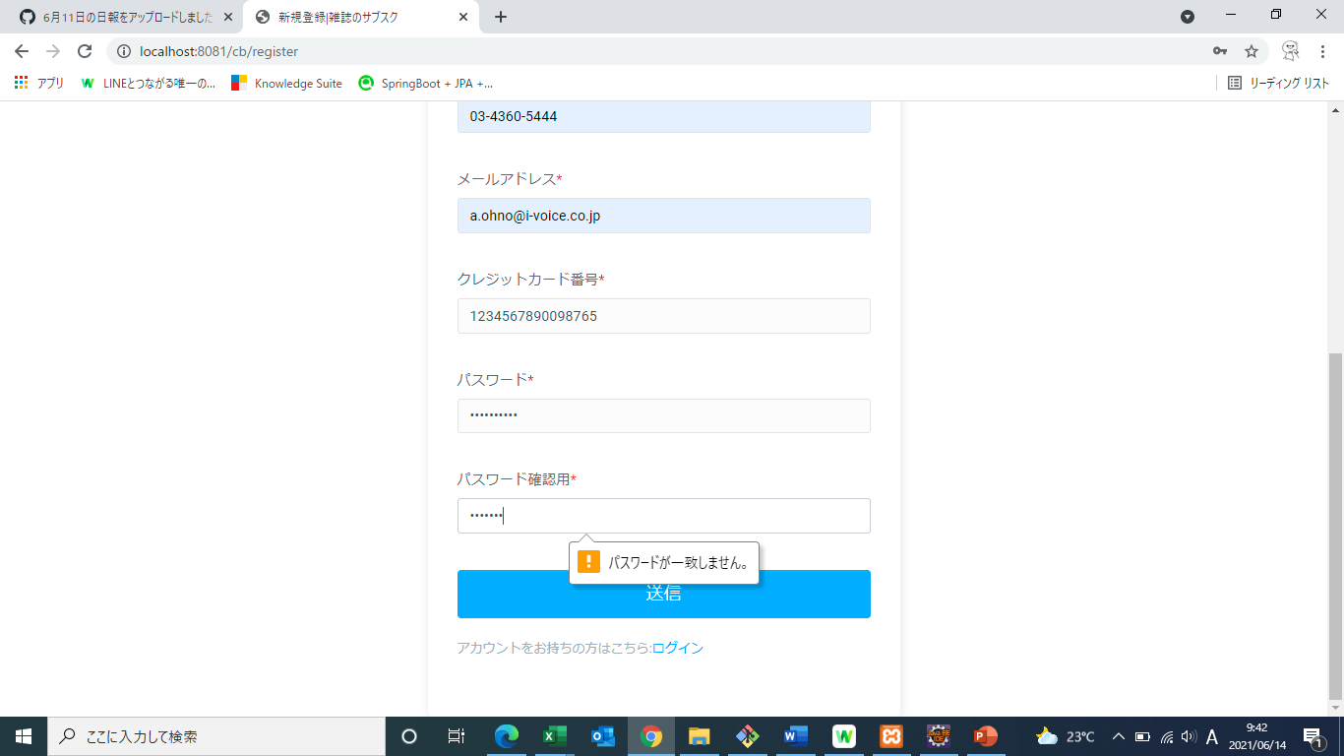
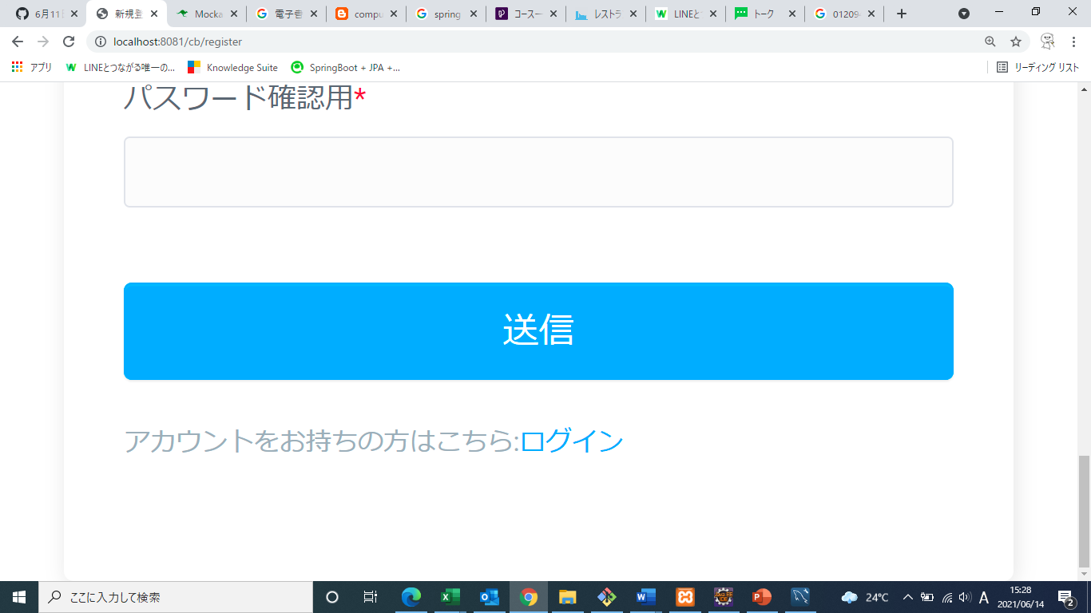
画面設計（新規登録画面）
パスワードとパスワード確認用が違う場合は下の画像のような警告が出ます。
水色のログインを押すとログイン画面に遷移します。

Slide 9
テスト結果（新規登録画面）
バグ原因：入力文字上限下限未定義
入力文字種未定義
DB切断時対応

Slide 10
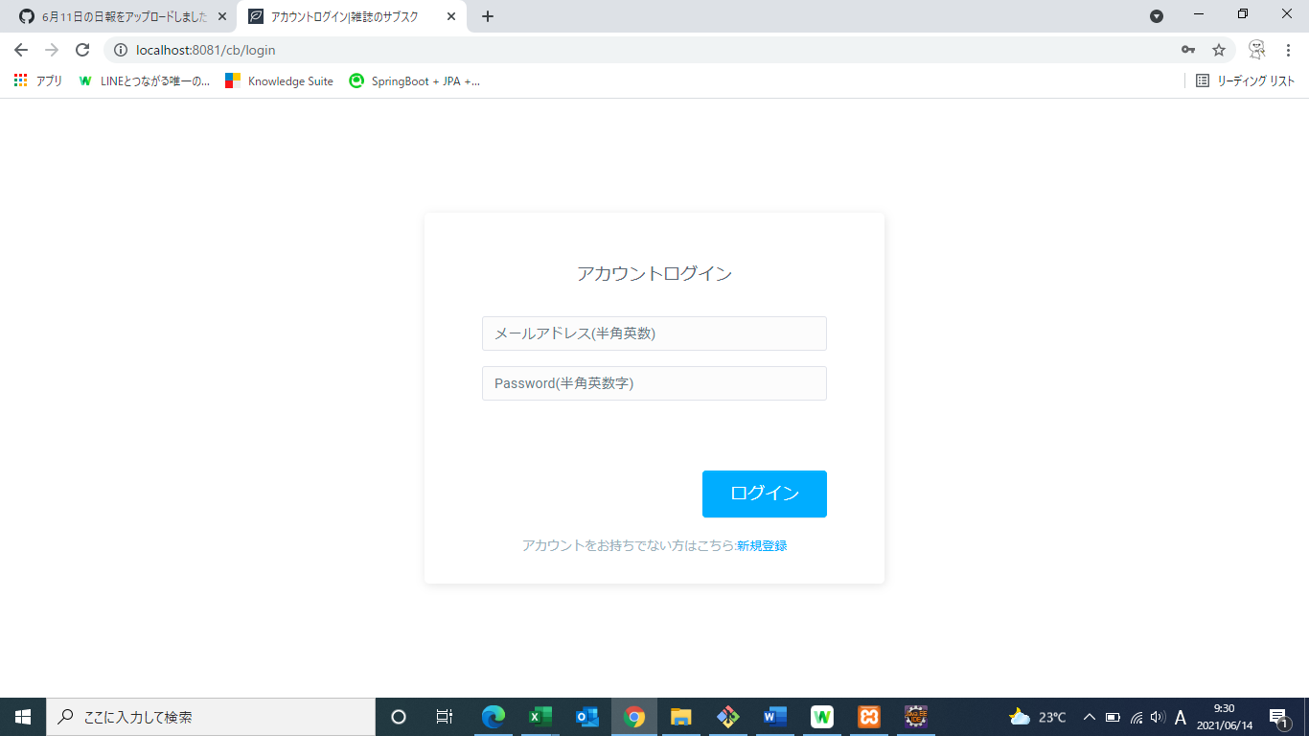
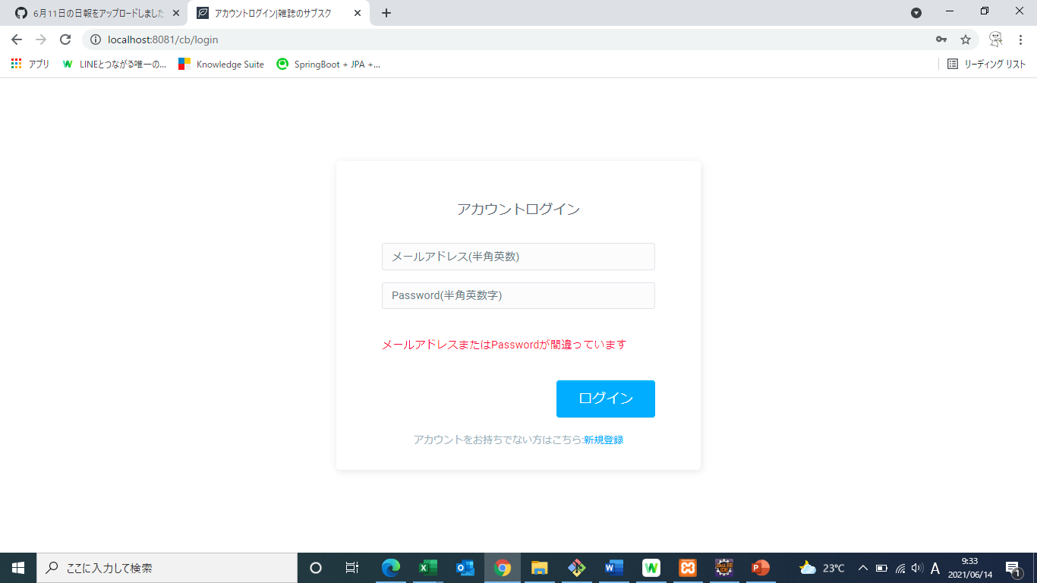
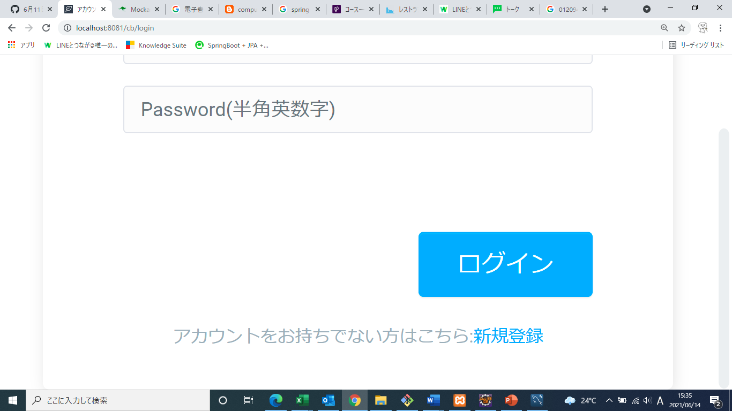
画面設計（ログイン画面）
新規登録の際に登録したメールアドレスとパスワードをもとにログインします。
メールアドレスまたはパスワードのどちらかまたはその両方が違う場合右下のようなエラーが出ます。
まだ新規登録が済んでいない場合は上の画像の水色の新規登録をクリックして新規登録画面に遷移し、新規登録をします。

Slide 11
テスト結果（ログイン画面）
バグ原因：DB切断時対応

Slide 12
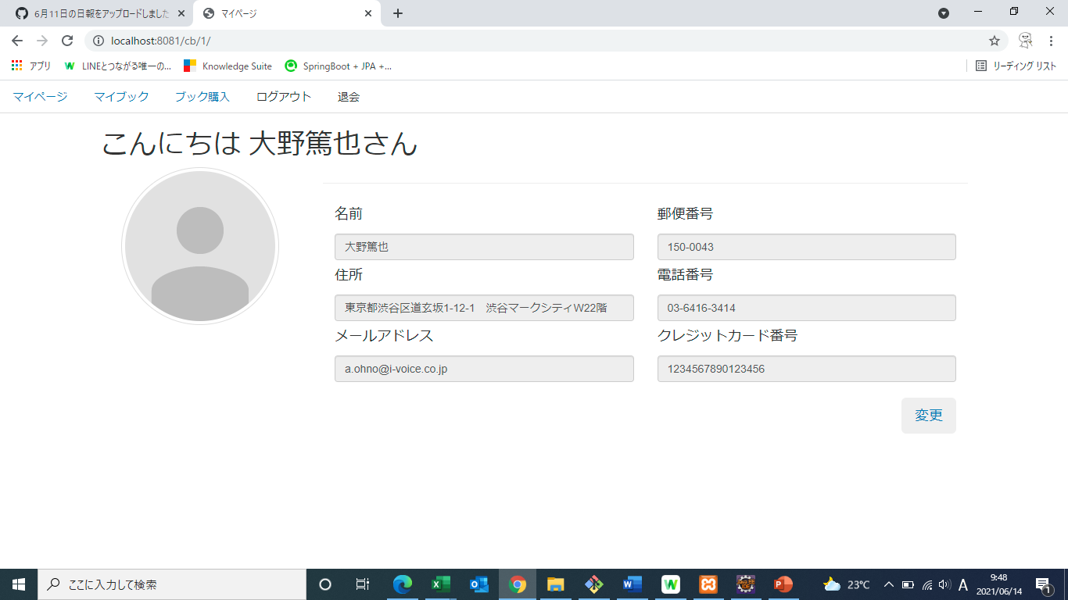
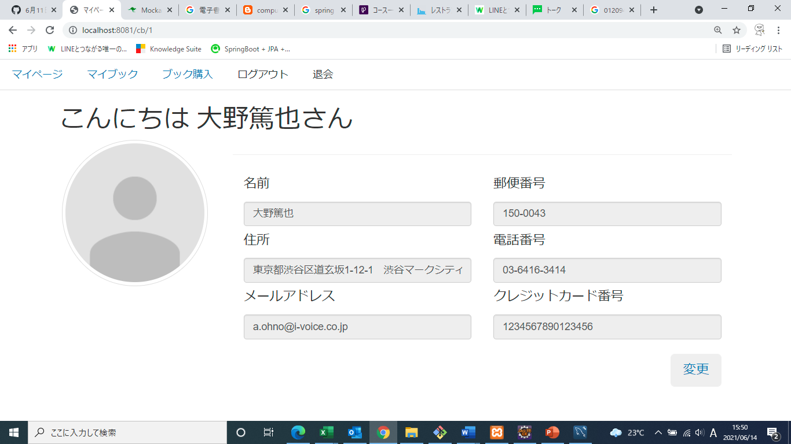
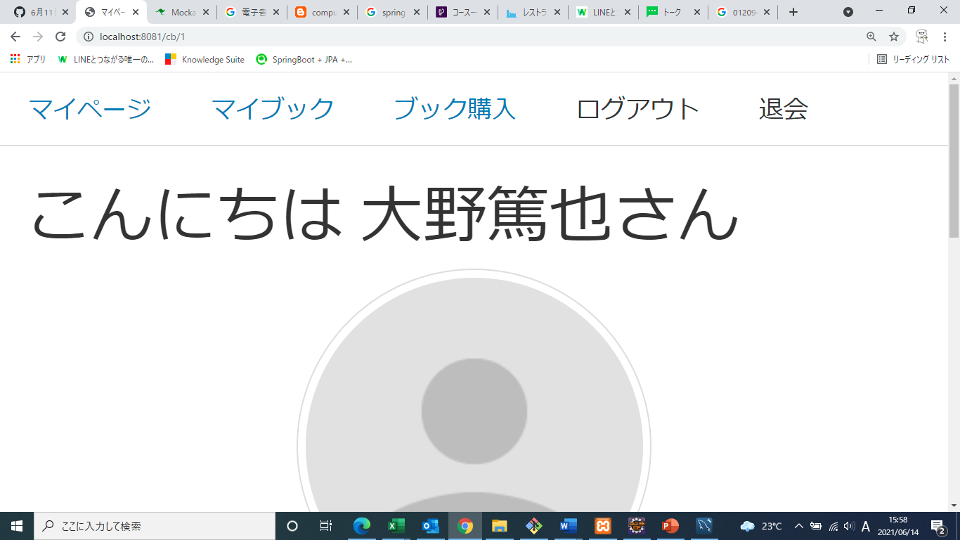
画面設計（マイページ）
新規登録画面で登録した内容をデータベースから取得し、
マイページに一覧として表示します。
右下の変更ボタンを押すことでプロフィール変更画面に遷移します。
左から順に
マイページボタンを押すことでマイページ画面に遷移します。
マイブックボタンを押すことでマイブック一覧画面に遷移します。
ブック購入ボタンを押すことでブック購入（本一覧）画面に遷移します。
ログアウトボタンを押すことでログアウトのモーダルが現れます。
退会ボタンを押すことで退会のモーダルが現れます。

Slide 13
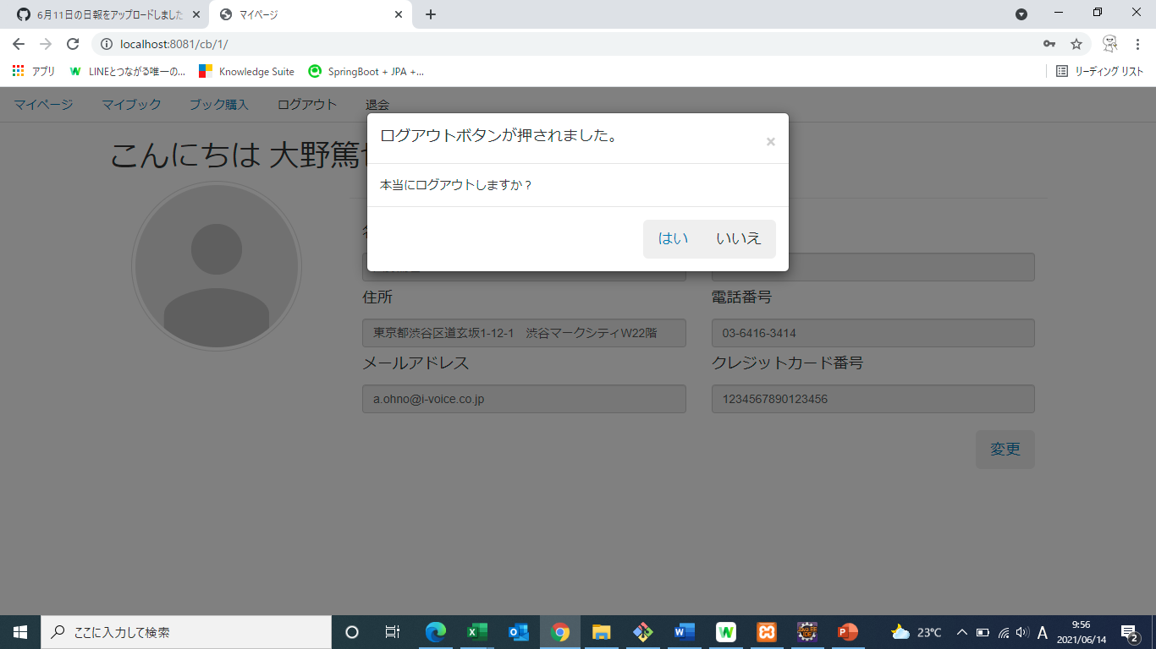
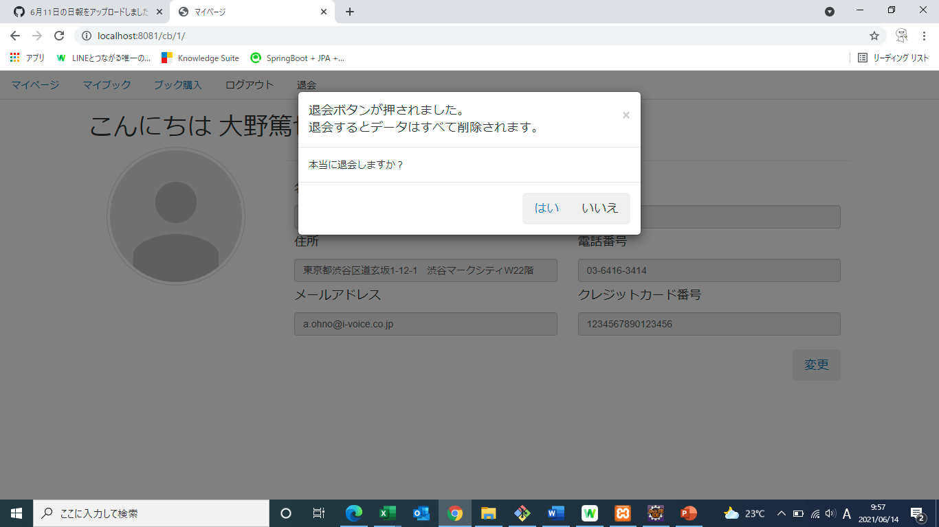
画面設計（マイページのモーダル）
ログアウトモーダル
マイページのログアウトボタンを押すと現れるモーダルです。
はいを押すとログアウトし、ログイン画面に戻ります。
いいえを押すとログアウトはせず、マイページに戻ります。
退会モーダル
マイページの退会ボタンを押すと現れるモーダルです。
はいを押すと退会し、対象のユーザーデータはデータベースから完全に削除されます。新規登録画面に戻ります。
いいえを押すと退会はせず、マイページに戻ります。

Slide 14
テスト結果（マイページ画面）
バグ原因：DB切断時対応
直接URL入力

Slide 15
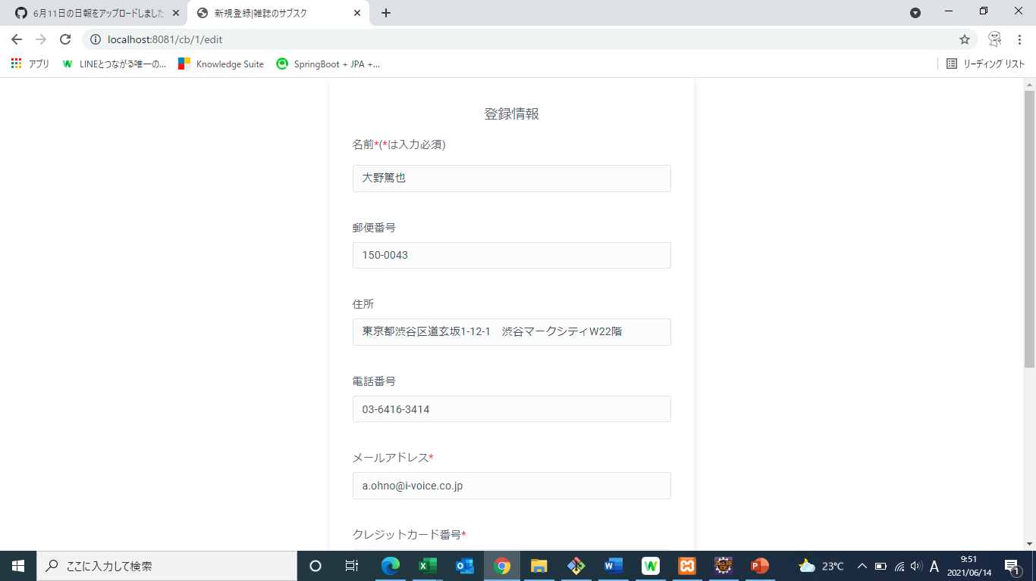
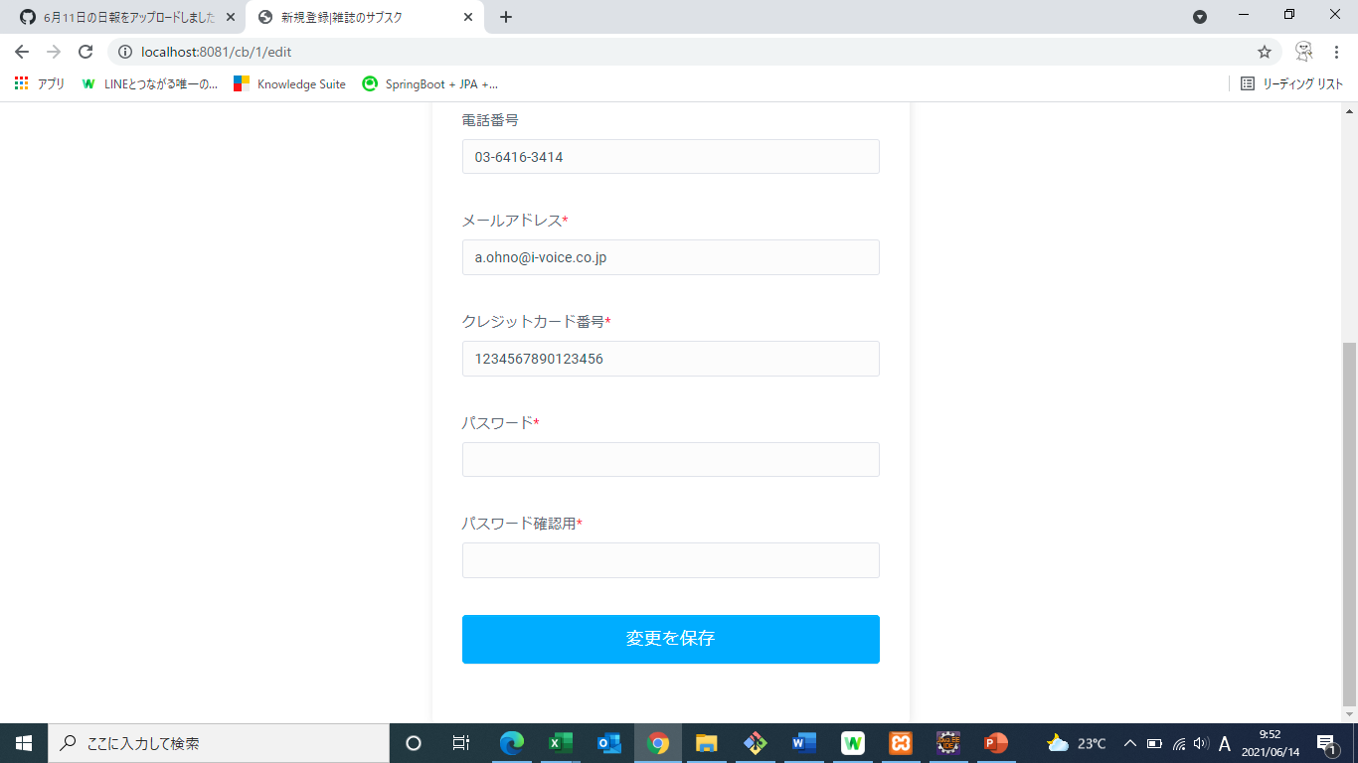
画面設計（プロフィール変更画面）
顧客の情報を顧客自身で変更できます。
名前、郵便番号、住所、電話番号、メールアドレス、クレジットカード番号ははじめから現在のものが表示されています。
必須項目、必須項目未入力時のエラー、パスワードが同じときのエラーは新規登録画面と同じです。
変更を保存するとデータが最新のものに更新され、マイページに遷移します。

Slide 16
テスト結果（プロフィール変更画面）
バグ原因：入力文字上限下限未定義
入力文字種未定義
DB切断時対応
直接URL入力

Slide 17
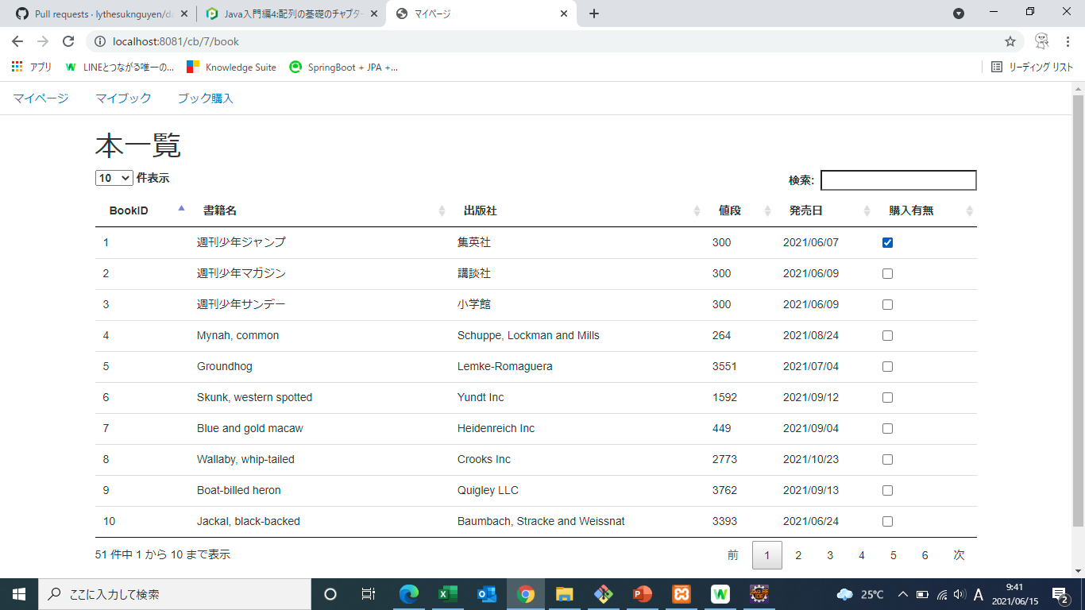
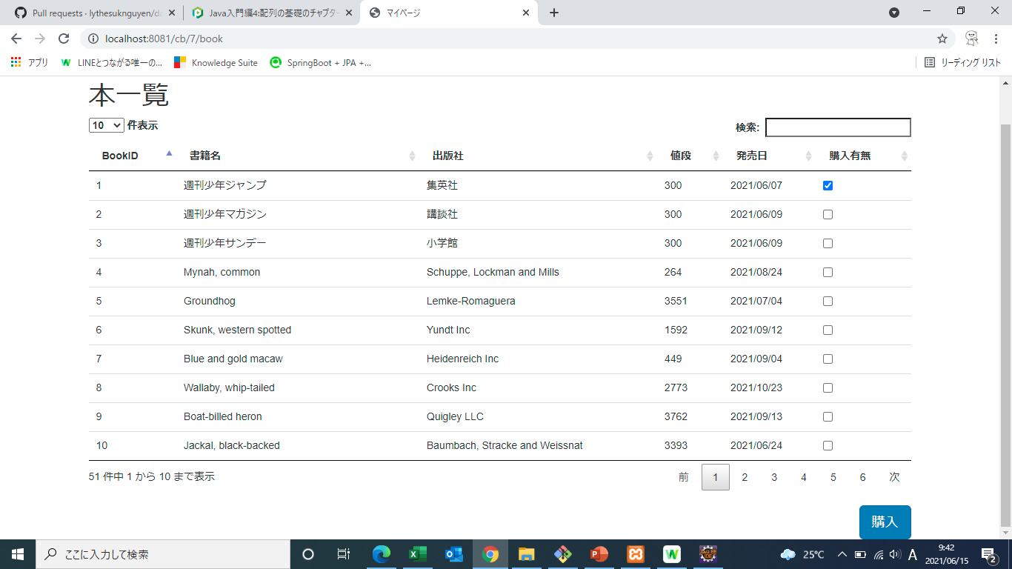
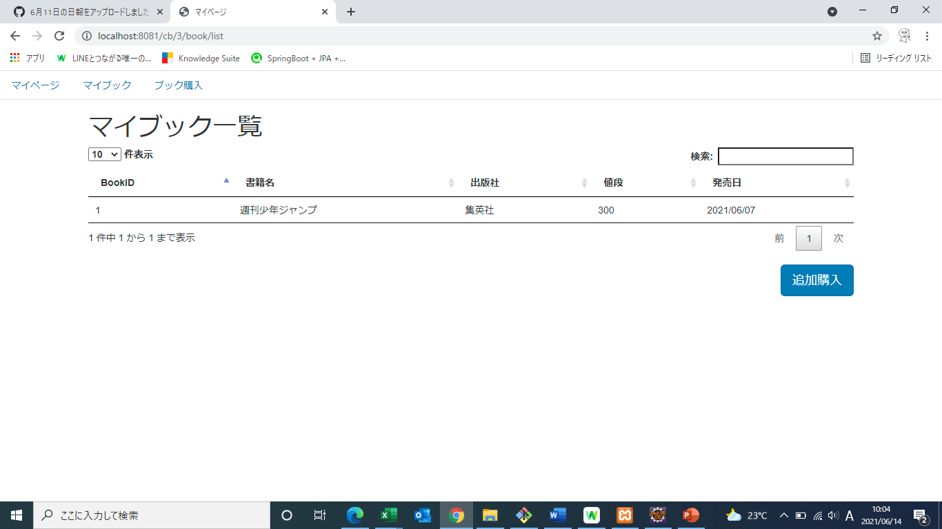
画面設計（ブック画面）
ブック購入ページ
ブック購入ページ（本一覧）では販売されている本の一覧が表示されます。
買いたい本にチェックをつけ、購入ボタンをクリックすることで購入可能です。
購入した本はマイブック一覧ページで閲覧できます。
マイブック一覧ページはいわゆる本棚のような機能です。
追加購入ボタンを押すことで
ブック購入ページに遷移し、新たに本を購入することができます。
左上のマイページ、マイブック、ブック購入ボタンを押すとそれぞれのページに遷移します。
マイブック一覧ページ

Slide 18
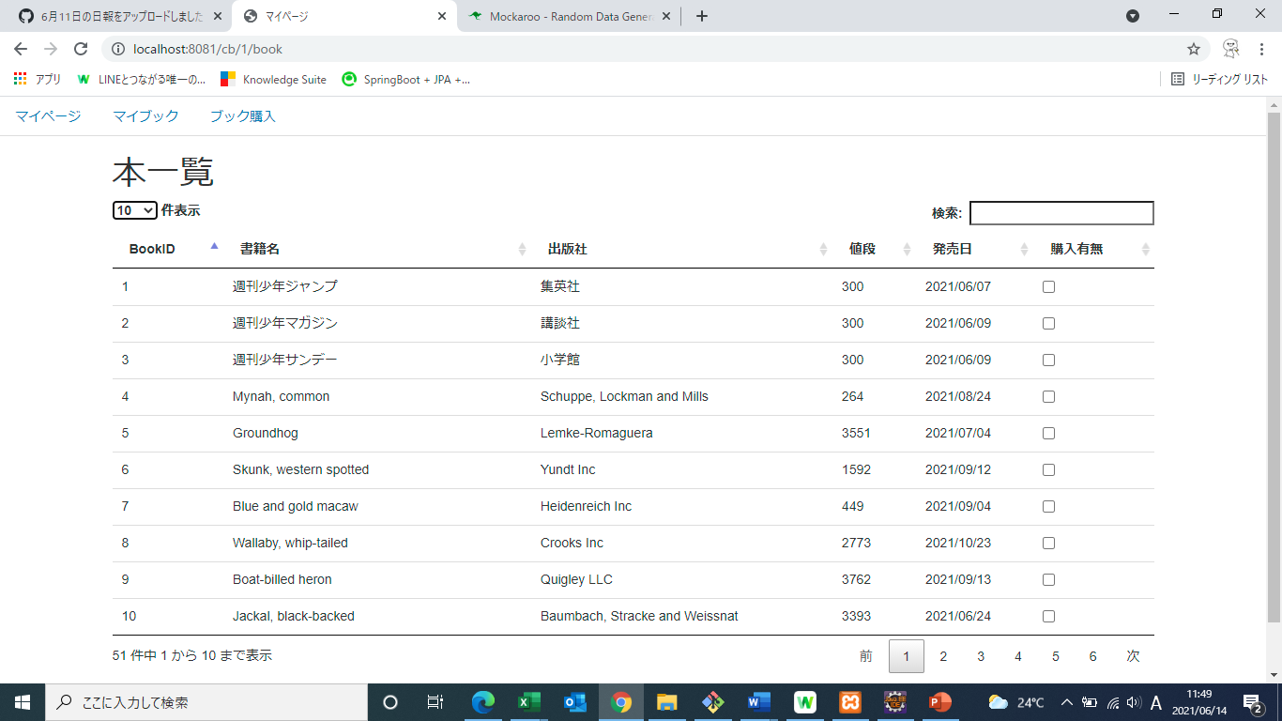
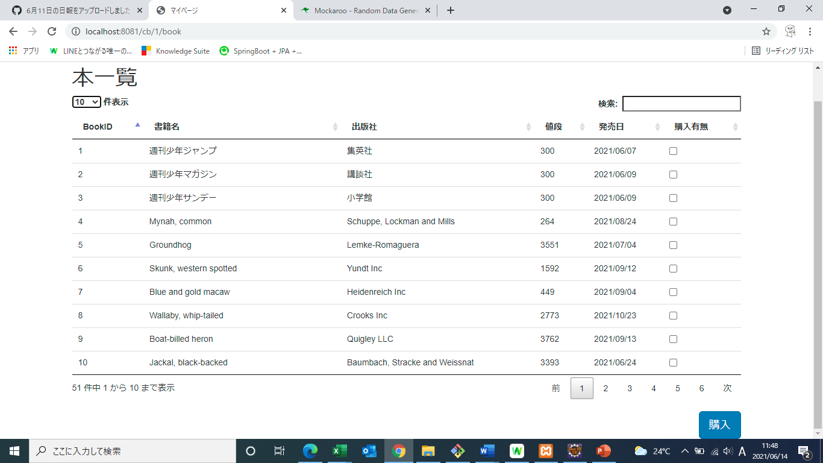
画面設計（ブック画面の機能）
③
①
②
④
本一覧とマイブック一覧のページには4つの機能がついています。
①表示件数変更機能 ②カラムごとの昇順、降順変更機能
③検索機能 ④ページ遷移機能
それぞれについて次ページ以降で詳しく説明していきます。

Slide 19
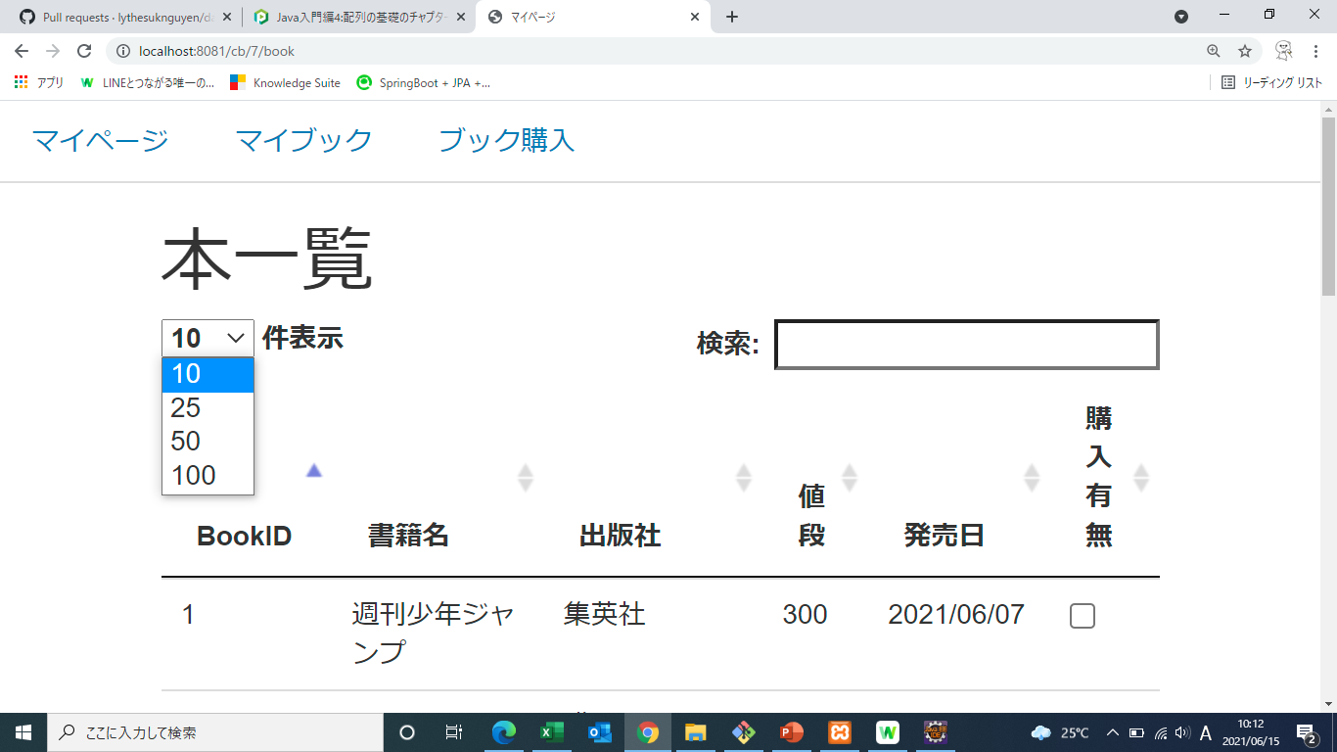
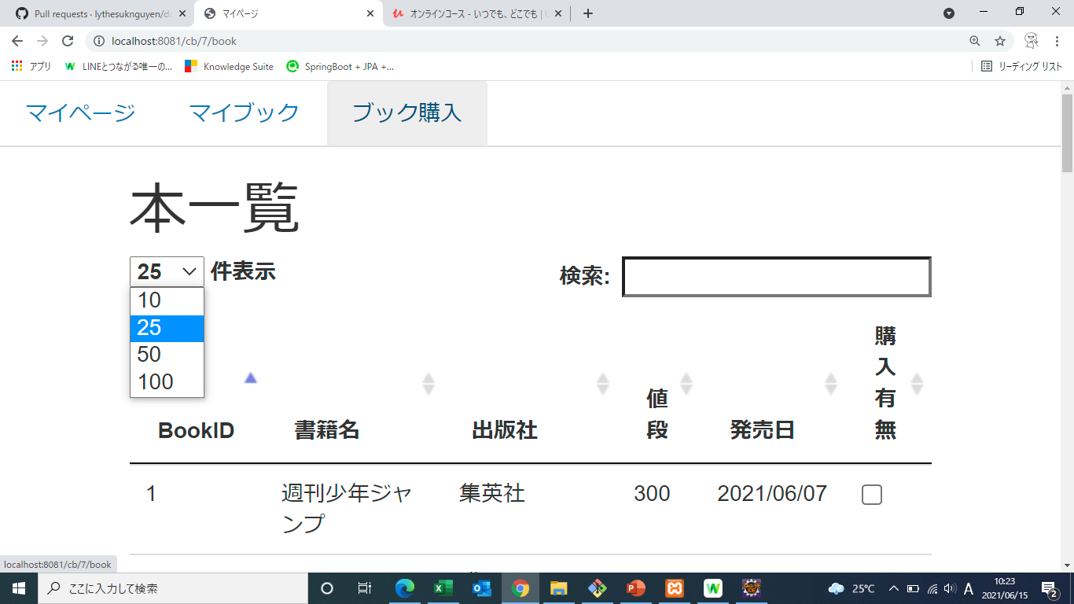

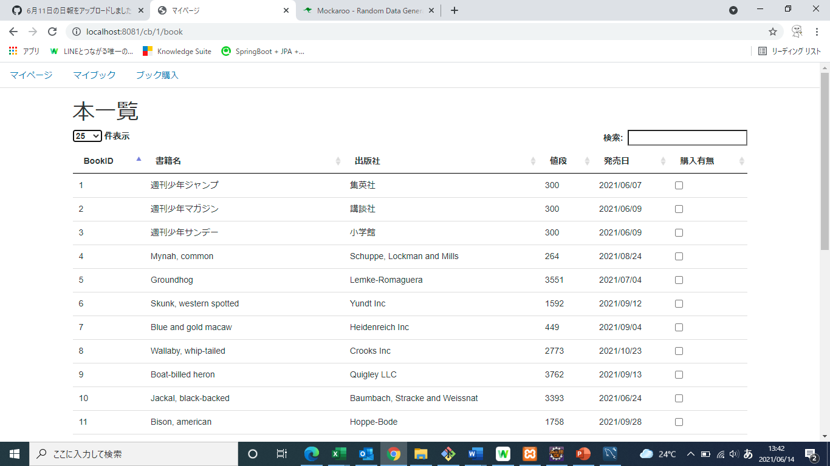
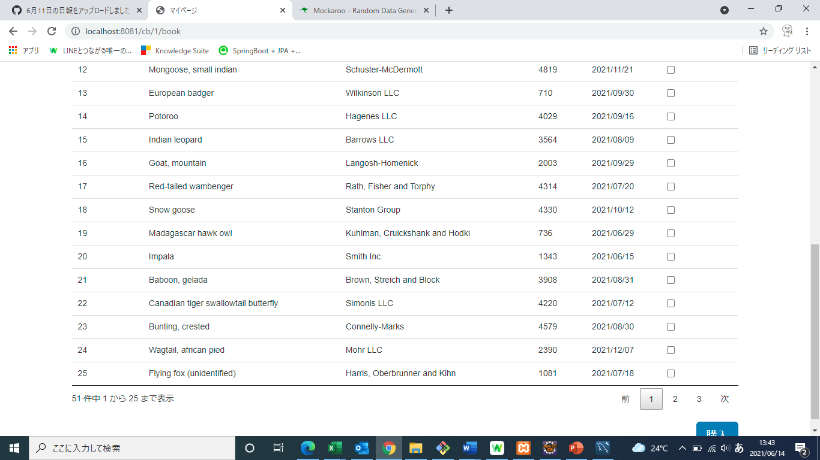
画面設計（ブック画面の機能）
①表示件数変更機能
何件のデータを表示させるか
10,25,50,100から選択できます。
指定した件数に応じて、本のデータが表示されます。
青い部分が現在のアクティブな部分です。

Slide 20
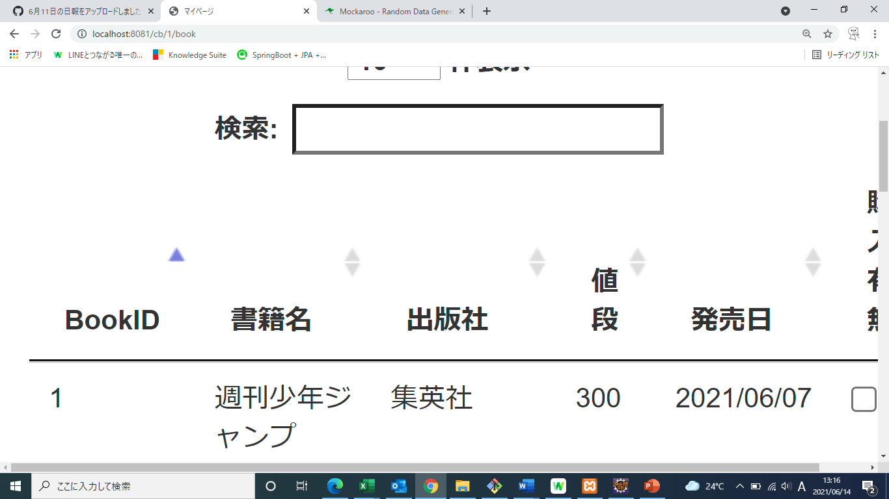
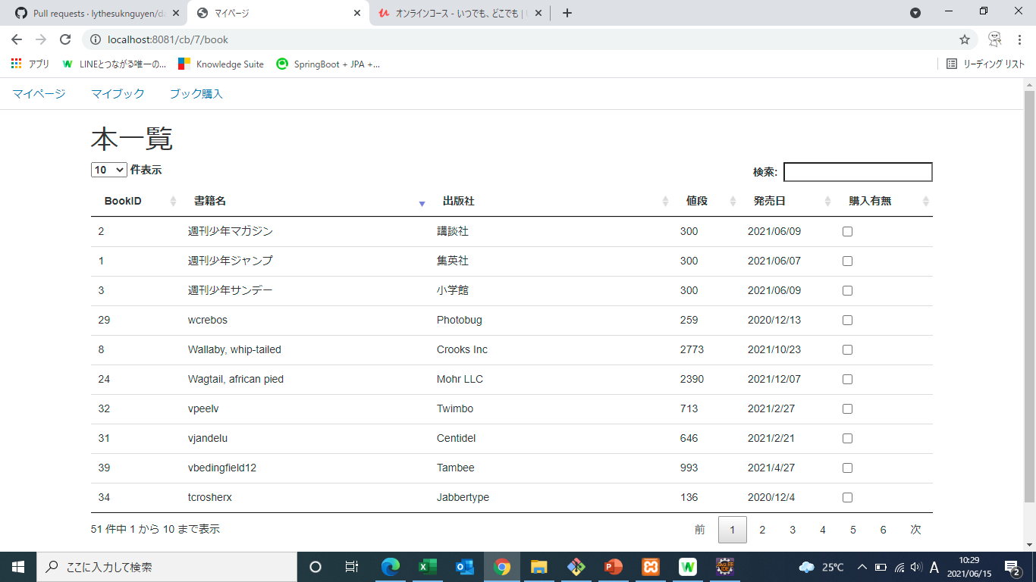

画面設計（ブック画面の機能）
②カラムごとの昇順、降順変更機能
上の△を押すと昇順
下の▽を押すと降順
になります。
アクティブなものは青くなります。
値段の上の△を押すと
値段が低い順に
並び変わります。
書籍名の下の▽を押すと
日本語の降順→アルファベットの降順
に並び変わります。

Slide 21
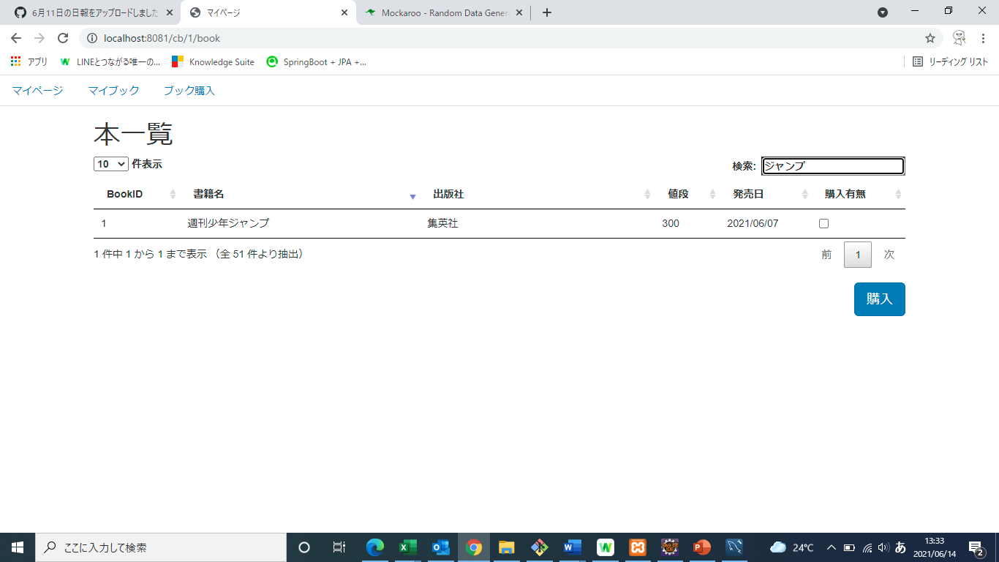
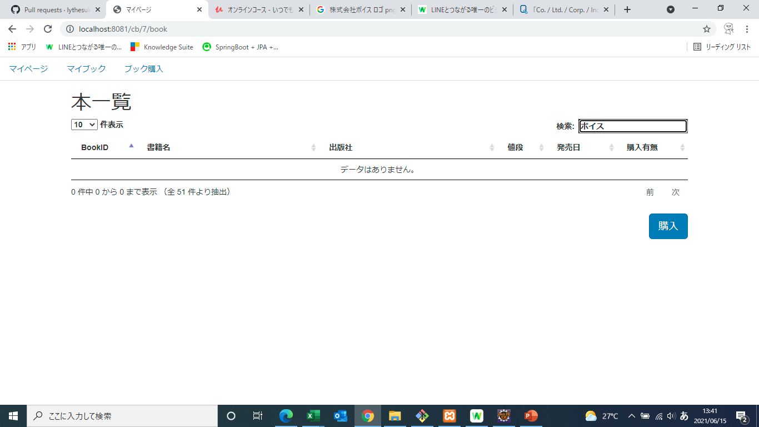
画面設計（ブック画面の機能）
③検索機能
検索の四角の中に検索条件を入力すると条件に適した本のみが表示されます。
ヒットするものがないとなにも表示されません。

Slide 22
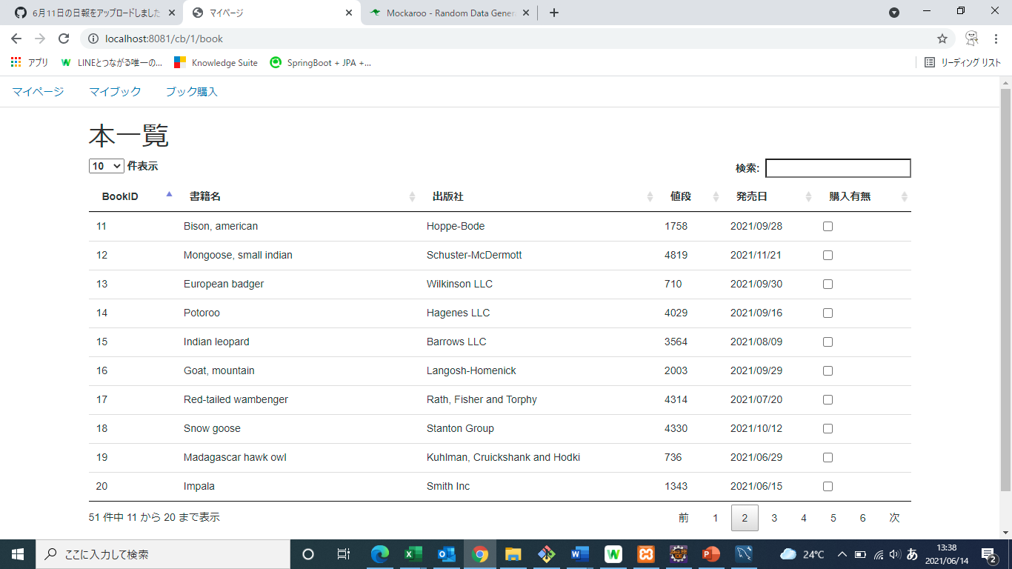
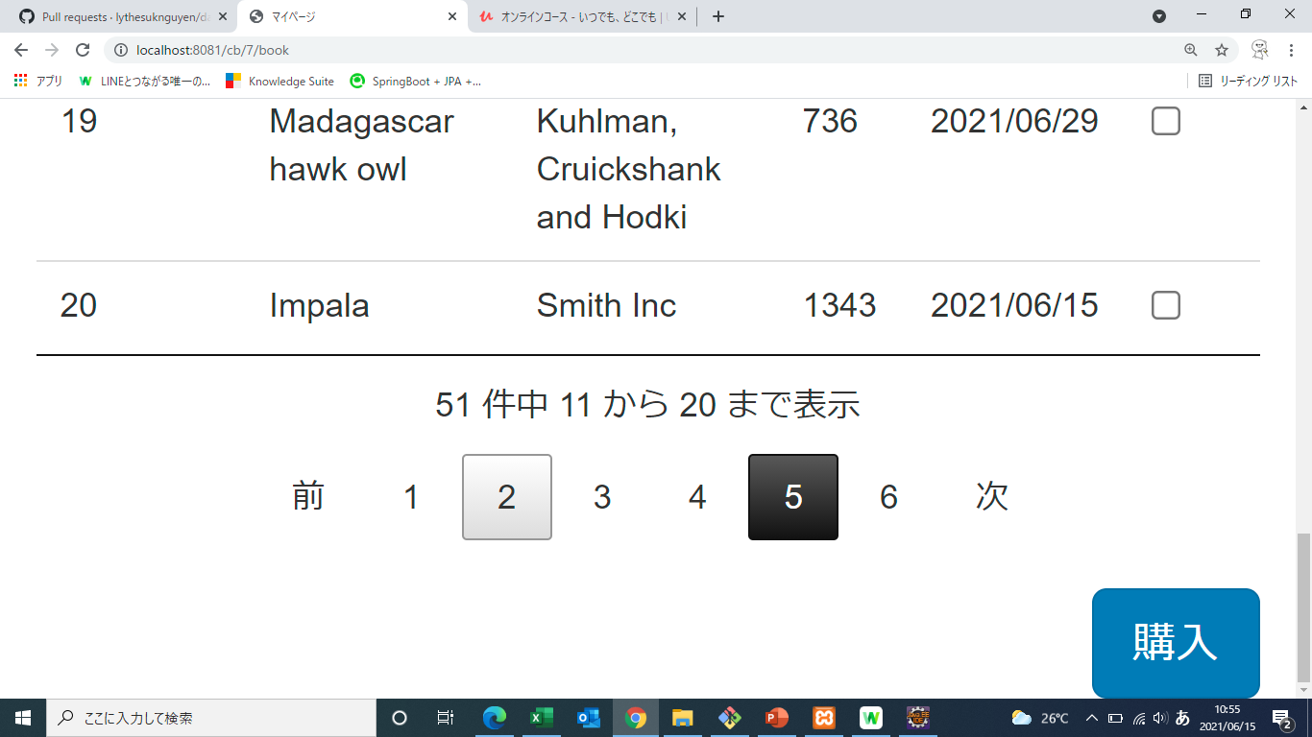
画面設計（ブック画面の機能）
④ページ遷移機能
前を押すと前のページへ、次を押すと次のページへ、番号を押すとその番号のページへ移動します。
2を押すと2つ目のページが表示されます。
アクティブな部分は灰色のボタンの上にあり、左下に自分が現在全体のうち何件目から何件目の間にいるのか表示されます。
灰色のボタン

Slide 23

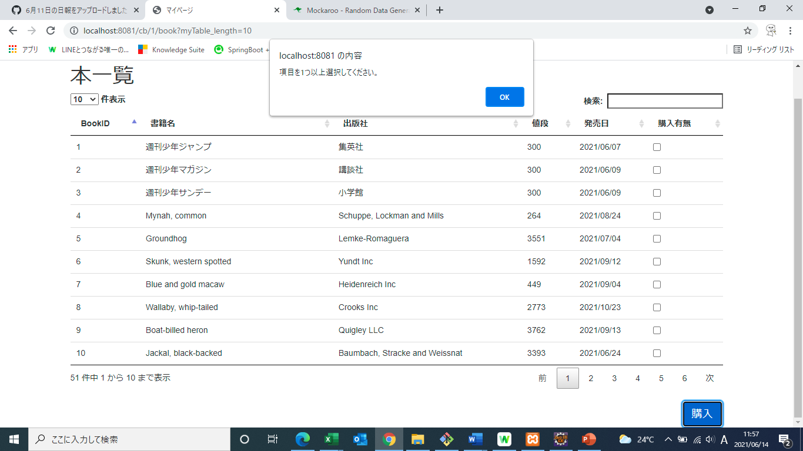
画面設計（ブック画面の機能）
何もチェックせずに送信すると
アラートが出ます。

Slide 24
テスト結果（ブック購入、マイブック）
テスト結果（ブック購入）
テスト結果（マイブック）
バグ原因：DB切断時対応
直接URL入力
チェックボックス送信

Slide 25
ソースコード数
Javaファイルコード数

Slide 26
ソースコード数
HTMLファイルコード数

Slide 27
反省、感想
・BtoCのサービスなので顧客ごとにページがある。顧客ごとにページがあるため、ページ取得に顧客IDの取得は不可欠であり、画面遷移の都度、顧客IDを取得することが難しかった。
・作成時は気づかないエラーをギリギリになって気づくと作業量、時間ともに厳しい。
・中間テーブルを含め、テーブルが3つであり、テーブル間の結合処理、とりわけ中間テーブルの接続が難しかった。
・誤字脱字があるとデバッグの際に非常に苦労する。実際苦しんだ。
・限られた時間の中で達成できそうにないとき、何かを妥協するのか、残業するのか考えねばならず、現場はこれ以上に大変なのかと感じた。
全体としてスケジュール管理がほとんどできていなかった。
・xamppが起動せず、ログインできず、データベースを1から作りなおすことが2度あり、不足の事態に備え、バックアップを取っておくことの大切さを知った。

